Slide 1
Základní škola Ústí nad Labem, Anežky České 702/17, příspěvková organizace
Číslo projektu: CZ.1.07/1.4.00/21.2887
Název projektu: „Učíme lépe a moderněji“
OP VK 1.4
Výukový materiál
Název DUMu:VY_22_INOVACE_20_5_ P2 U1– ADVERBS OF FREQUENCY
Číslo skupiny: 1
Autor:Mgr. Helena Rejzlová
Vzdělávací oblast/Předmět/Téma: Adverbs of frequency
Druh učebního materiálu: interaktivní tabule
Metodický list: ne
Anotace:Zopakování frekvenčních příslovcí, jejich přiřazování k obrázkům a tvoření vět. Na závěr žáci píší věty do sešitu a následuje vzájemná kontrola.
Ověřeno ve třídě: VI.A
Datum ověření: 1. 11. 2012
Prohlášení: Prohlašuji, že při tvorbě výukového materiálu jsem respektoval(a) všeobecně užívané právní a morální zvyklosti, autorská a jiná práva třetích osob, zejména
práva duševního vlastnictví (např. práva k obchodní firmě, autorská práva k software, k filmovým, hudebníma fotografickým dílům nebo práva k ochranným známkám)
dle zákona 121/2000 Sb. (autorský zákon). Nesu veškerou právní odpovědnost za obsah a původ svého díla. Prohlašuji dále, že výše uvedený materiál jsem ověřil(a)
ve výuce a provedl(a) o tom zápis do TK.
Dávám souhlas, aby moje dílo bylo dáno k dispozici veřejnosti k účelům volného užití (§30 odst. 1 zákona 121/200 Sb.), tj. že k uvedeným účelům může být kýmkoliv
zveřejňováno, používáno, upravováno a uchováváno.
Datum: 1. 11. 2012 Podpis:

Slide 2
ADVERBS OF FREQUENCY
NEVER -------
NOT OFTEN
SOMETIMES
OFTEN
USUALLY/NORMALLY
ALWAYS

Slide 3
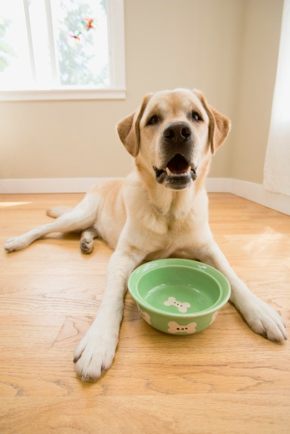
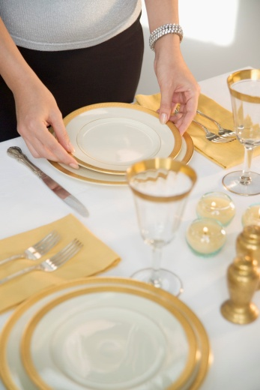
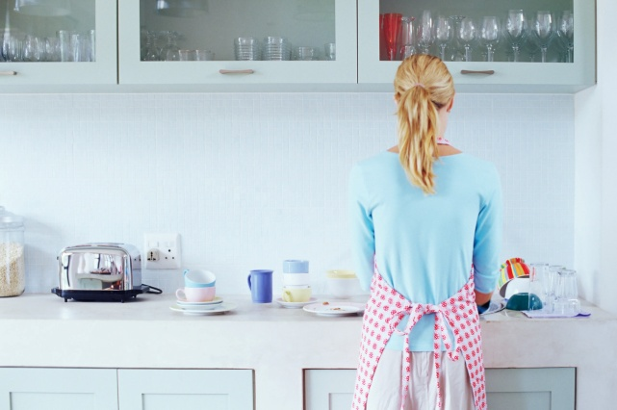
Make sentences

Slide 4
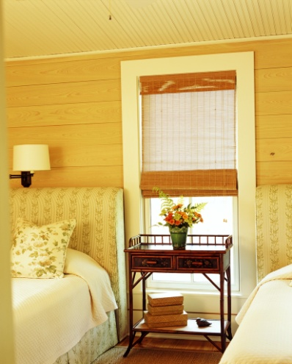
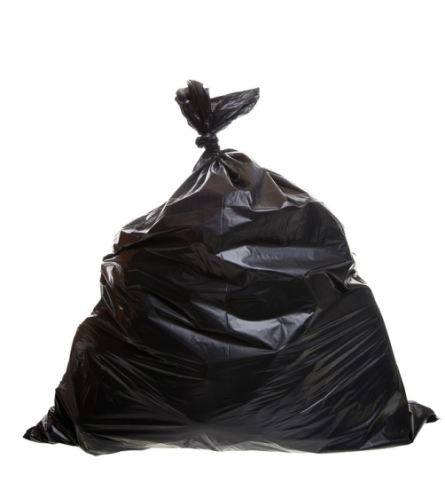
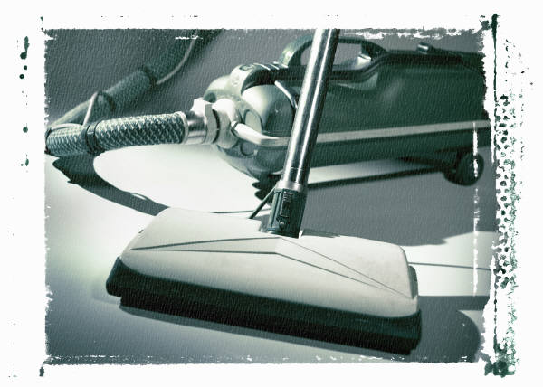
Make sentences

Slide 5
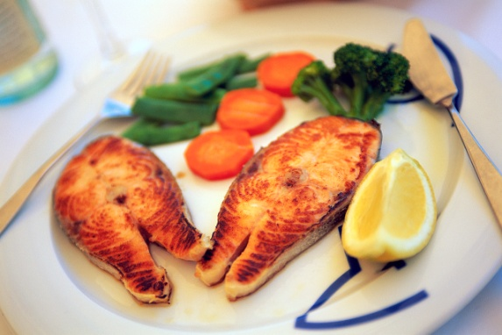
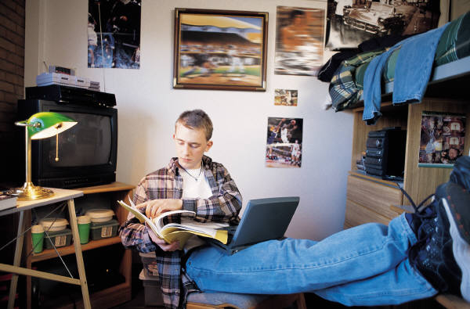
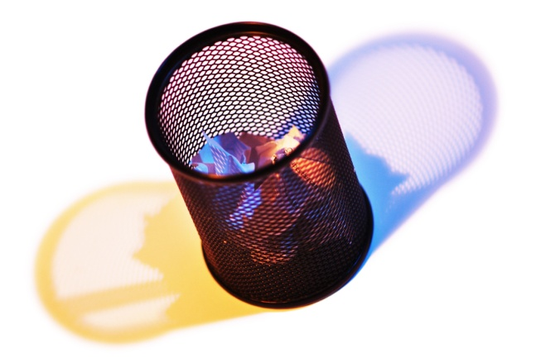
Make sentences

Slide 6


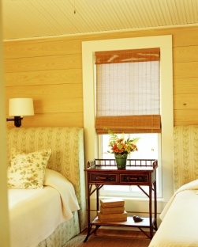

WRITE SENTENCES
-----

Slide 7
MOŽNÉ ŘEŠENÍ
She never eats fish.
He doesn`t often cleans his car.
She sometimes goes shopping.
I often feed my dog.
She usually/normally makes her bed.
I always take the rubbish out.

Slide 8
ZDROJ:
ZDROJ: HUTCHINSON, Tom. PROJECT 2 třetí vydání. Spain: OXFORD, 2008, str. 4-7, ISBN 978-0-19-476415-5.
HUTCHINSON, Tom. PROJECT 2 třetí vydání. Spain: OXFORD, 2008, str. 15, ISBN 978-0-19-476415-5.
Vlastní.
Obrázky použité v prezentaci jsou dostupné pod licencí Microsoft Office 2010 na www.office.com

